Slide 1




SUSE 助力 SICK AG 实现工厂不间断生产
SICK AG
行业与位置
制造业 | 德国
产品与服务
Rancher Prime
成功案例

Slide 2
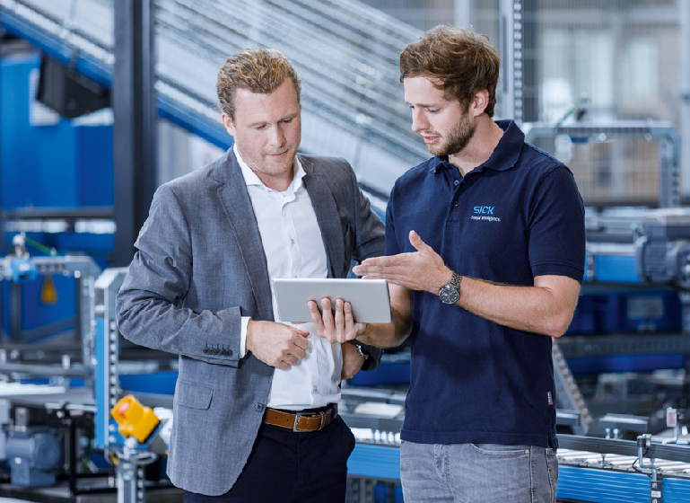
概览
SICK AG 是一家针对制造业的传感器和应用程序解决方案提供商，他们正在战略性扩展其产品组合，从而帮助工业部门实现流程数字化。为此，该公司正转向容器架构来开发和运营现代应用程序。
通过提供依赖于深度学习、自动化、分析工具甚至增强现实的数字服务，SICK AG 将帮助客户的工厂规避停机时间，促进维护间隔的规划，并提高安全性。因此，该公司开始研究容器技术、敏捷流程以及 DevOps 方法。
2018 年，SICK AG 正在为表面贴装器件 (SMD) 生产线开发一款基于容器的新应用程序。该应用程序将监控电子元件在印刷电路板上的放置，并利用各种数据源为制造商提供生产和质量相关的实时洞察。该应用程序必须易于连接其他服务。此外，SICK AG 希望能够在不停机的情况下快速提供新功能和版本。
为开发和运行此应用程序和其他基于容器的应用程序，SICK AG 需要寻找功能强大的容器管理平台。
SICK AG 介绍
从工厂自动化到物流自动化再到流程自动化，该公司的智能传感器和应用程序可用于制造厂、物流中心、回收厂、发电厂和炼油厂。SICK AG 传感器还能用于确保人和机器人在生产设施中安全地协同工作，将机场上的行李箱装载到正确的飞机上，以及确保发电机不会超过允许的排放水平。
机遇：为制造商提供实时洞察
随着工业 4.0（工业革命的最新阶段，主要关注互连性、自动化、机器学习和实时数据）开始对制造流程进行数字化转型，SICK AG 发现他们需要进行自我转型才能帮助其制造商客户引领行业发展新时代。

Slide 3

“无论集群运行在我们自己的数据中心还是云提供商上，Rancher Prime 都大大简化了 Kubernetes 集群的管理和保护。”
Roman Hess IT 顾问 SICK AG
Rancher Prime 脱颖而出，成为最灵活、最强大的容器管理解决方案
初步体验 Docker Swarm 后，IT 团队很快决定使用 Kubernetes 作为其容器编排工具。凭借开箱即用的自动化和自我修复功能，Kubernetes 是安全高效地运行大型容器环境的最佳技术。
为了让 Kubernetes 集群更易于部署、管理和监控，SICK AG 在概念验证时测试了不同的管理解决方案。最终，团队决定了使用 Rancher Prime。
“我们希望工业环境能够可靠和灵活，Rancher Prime 是最能够满足我们要求的解决方案，”SICK AG 的 IT 顾问 Roman Hess 表示。“无论集群运行在我们自己的数据中心还是云提供商上，该解决方案都大大简化了 Kubernetes 集群的管理和保护。我们可以使用 Rancher Prime 在整个环境中应用一致的安全策略和访问权限，以及安全地隔离不同的软件开发项目。与标准 Kubernetes 相比，这是一个巨大的附加价值。”
SICK AG 从 IT 服务提供商 Erik Sterck 那里了解了 Rancher Prime，Sterck 开发了完整的解决方案架构 FramES，可帮助客户一键快速安全地实现 Rancher Prime 集群。此外，该架构还包括了 SUSE NeuVector 容器安全解决方案，可以为不同的虚拟机监控程序、云平台和超融合基础设施提供支持。
效果
加速转型
通过使用该解决方案架构，SICK AG 能够非常快速地转为使用 Rancher Prime 的生产运营，并加速了应用程序的转型。自 2018 年项目启动以来，团队每年容器化应用程序的数量翻了一番，许多关键业务应用程序都运行在各种 Kubernetes 集群上。

Slide 4
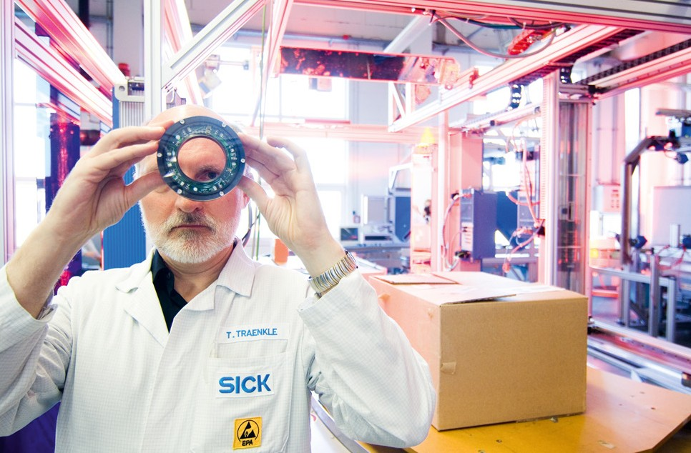
“我们可以使用 Rancher Prime 在整个环境中应用一致的安全策略和访问权限，以及安全地隔离不同的软件开发项目。与标准 Kubernetes 相比，这是一个巨大的附加价值。”
Roman Hess IT 顾问 SICK AG
更快的洞察力
IT 团队现在可以在配备了强大显卡的集群节点上运行资源密集型工作负载（例如深度学习分析），因此开发产品和服务时可以更快地获取洞察数据。
集中管理
“对我们来说，最大的附加价值是我们可以轻松地管理我们的环境，”Hess 说。“无论是想部署新的集群，还是扩展一个现有的集群，我们都可以通过 Rancher Prime 轻点几下来控制所有流程。我们的员工不需要处理 Kubernetes 的细节和复杂性，他们能够通过直观的 UI 执行所有任务。”
24/7 不间断生产
Rancher Prime 还使软件更新变得非常简单直接。 如今，部署新版本的操作系统、Kubernetes 或单个应用程序时，这些更新很大程度上是自动化并在后台运行的。操作系统迁移只需要花费几个小时而不是几周，新的应用程序版本立即可用，不会中断生产人员的工作日，因此可以实现 24/7 生产。

Slide 5
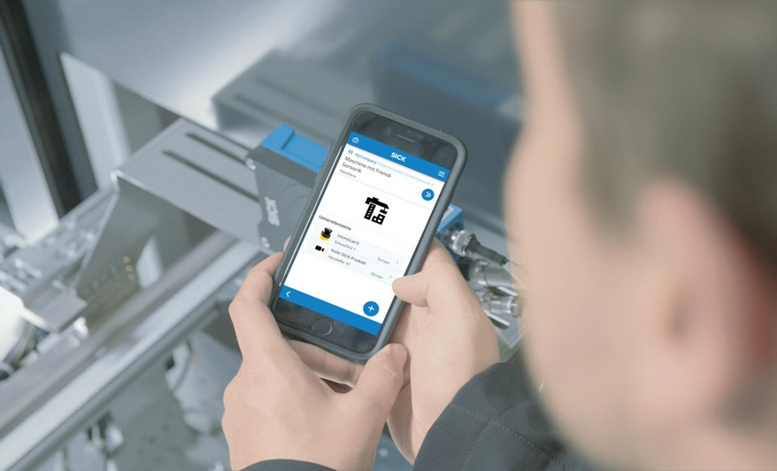
“以前，操作系统迁移需要花费数天甚至数周的时间，而现在可以在系统运行的同时在数小时内完成。生产人员也可以立即使用新版本的应用程序，无需中断他们的工作。因此，我们有能力进行 24/7 生产。”
Roman Hess IT 顾问 SICK AG
加快上市时间的自助服务模式
有了 Rancher Prime，SICK AG 可以将 Kubernetes 作为可靠服务提供给其开发人员。只需极少的人工操作，IT 团队就可以为不同的项目提供所需的资源，包括持久存储。因此开发团队可以立即开始上手，并根据需要自行添加新人员或分配额外资源。这种自助服务模式加快了开发流程，并缩短了新数字服务的上市时间。
高可用性和可靠支持
Rancher Prime 确保集群在所有级别都一致运行，并帮助 SICK AG 可靠且高性能地运行现代工业应用程序。在使用 Rancher Prime 后的四年里，SICK AG 没有出现中断或故障的情况。
全面的安全控制
该团队仍能完全控制环境安全，而且可以集中管理整个环境的用户权限和安全策略，确保员工只能访问他们有授权的项目。

Slide 6
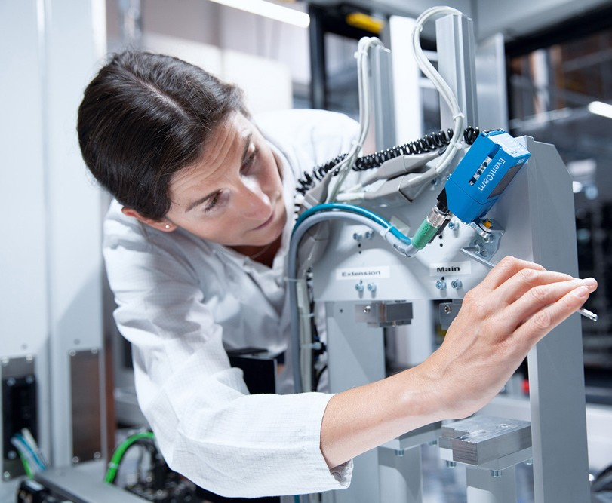
“自使用 Rancher Prime 以来的四年里，几乎没有出现过任何影响到我们工作的中断或故障。”
Roman Hess IT 顾问 SICK AG
该团队还称赞了 SUSE 产品支持的质量，Hess 说：“他们非常专业而且高效地处理了我们的请求”。“专家总能在电话中立即知道问题出在哪里，并且能够非常迅速地为我们提供解决方案。从我们的角度来看，SUSE 对整个技术堆栈的支持是一个巨大的优势，SUSE 还可以帮我们解决组件（监控和服务网格）相关的问题。”
SICK AG 的下一步是什么？
SICK AG 正在继续请求 Erik Sterck 提供技术支持，SICK AG 的下一步是讨论容器安全并仔细研究 SUSE NeuVector 的可能性。
凭借基于容器的环境的特性，SICK AG 已经准备好为边缘场景解决智能传感器解决方案。
因此，SICK AG 也对 K3s 等创新产品感兴趣。“我们肯定会调研在边缘场景使用 Kubernetes 和 Rancher Prime 的好处，”Hess 说。

Slide 7
优势
应用格局加速转型。
在开发产品和服务时更快地获得洞察力。
简化 Kubernetes 集群部署、扩展和管理。
24/7 不间断生产。
加快新数字服务的开发流程和上市时间。
实施后四年内零中断或零故障。
了解 SUSE 如何助你成为创新英雄！
Sales-Inquiries-APAC@suse.com
Sales-Inquiries-EMEA@suse.com
Sales-Inquiries-LATAM@suse.com
Sales-Inquiries-NA@suse.com

Slide 8



了解更多
请访问 SUSE 中国官网：https://www.suse.com/zh-cn/
拨打 SUSE 服务热线 010-65339000
扫码关注 SUSE 官方微信公众号
SUSE 微信公众号
Rancher 微信公众号
Innovate Everywhere
SC000017 | © 2023 SUSE LLC. 保留所有权利。
SUSE 和 SUSE 徽标是 SUSE LLC 在美国和其他国家的注册商标。 文中所有第三方商标归其各自企业所有。

